Slide 1
Презентация семестровой работы по дисциплине “Языки программирования”
Выполнил: Лобода Максим Алексеевич Группа: ФИТ-211

Slide 2
Тема проекта
Идея: Создание небольшой веб-игры;
HTTP-API: api.capy.lol, Deck of Cards API;
Функциональность:
Игра против бота;
Случайный аватар у игрока и бота;
Сбор игровой статистики;
Просмотр и фильтрация статистики;

Slide 3
Средства разработки
Visual Studio Code
JavaScript
HTML
Git

Slide 4
Структура проекта
index.html
styles.css
main.js
cardOperaions.mjs
participant.mjs
tableData.mjs

Slide 5
Использование API
Получение информации о картах и колодах
Манипуляции с картами на сервере
Получение изображения капибары через запрос

Slide 6
Реализованные принципы
Асинхронность
ООП
Модульность
Интерактивность
Хранение и фильтрация данных

Slide 7
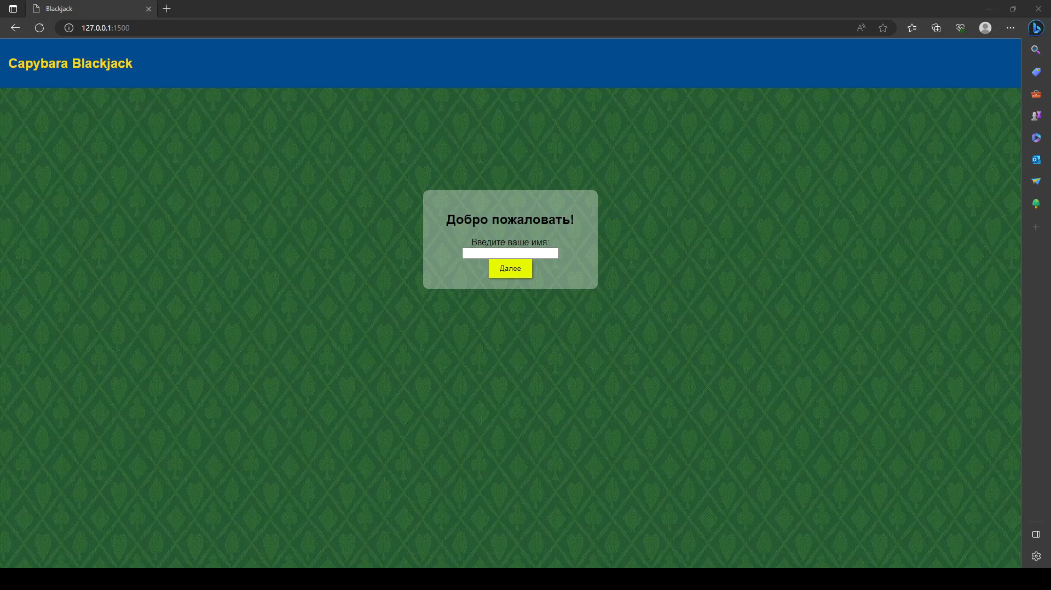
Демонстрация работы проекта

Slide 8
вЫВОДЫ
Больше практики
Изучение других API
Back-End
Переработка дизайна

Slide 9
Спасибо за внимание!

